Slide 2
Imobilizační syndrom
Denisa Macková, Markéta Hartmanová, Patrik Mica, Ústav zdravotnických věd, LF MU Brno

Slide 3
Imobilita
neschopnost pohybu, nepohyblivost
přináší sociální izolaci, změnu hodnot, snížení pocitu sounáležitosti, snížení pocitu bezpečí

Slide 4
Imobilizační syndrom
fyziologická odpověď na imobilitu postihující všechny orgánové soustavy
stav, kdy je jedinec ohrožen poškozením tělesných systémů následkem léčbou vynucené nebo nevynucené imobilizace
riziková skupina – senioři a dlouhodobě nemocní
již za 36 hodin klidu na lůžku se začínají projevovat změny v pohybovém a oběhovém systému
během 7-10 dnů se vyvinou zřetelné patologické změny = imobilizační syndrom

Slide 5
Příčiny imobilizačního syndromu
změny stavu vědomí,
chronické somatické nebo duševní choroby,
úrazy,
léčbou předepsaná imobilizace
silné bolesti, nervová obrna, svalová onemocnění
…

Slide 6
Změny v důsledku imobilizačního syndromu
Postižení všech systémů:
  pohybového
  kardiovaskulárního
  respiračního
  trávicího
  vylučovacího
  metabolického
  nervového
  kožního

Slide 7
Pohybový systém
změny na kostech – osteoporóza z inaktivity → není-li kost zatěžována → demineralizace kosti → řídnutí → riziko patologických zlomenin
prevence: podávat vitamin D (pacient není ve styku se sluncem), cvičení na lůžku
změny na svalech – atrofie svalové hmoty – během týdne ubude až 1/3 svalové síly, zkrácení šlach a svalů → nejčastěji na DKK a HKK → riziko kontraktur → deformity
změny na kloubech – snížení kloubní pohyblivosti → riziko ztuhnutí kloubů = ankylózy; ubývání kloubní tekutiny
prevence: aktivní a pasivní cvičení, polohování

Slide 8
Kardiovaskulární systém
snižuje se výkonnost
tepová frekvence se zvyšuje (za den o 0,5 úderu/min)
nedostatečnost žilních chlopní → dochází ke stáze krve, vzniku hydrostatického edému v křížové oblasti, na patách, na DKK,
ortostatická hypotenze – při náhlé změně polohy → pokles TK
→ mžitky před očima, závratě, slabost, nauzea, tachykardie,
možnost vazomotorické synkopy

Slide 9
Kardiovaskulární systém
tromboflebitida, tromboembolie – chybí zapojení svalové pumpy DKK, vázne průtok krve, riziko žilního městnání → riziko otoků, zánětů, trombózy → embolie do plic
prevence: vysoká bandáž, gymnastika, elevace, antikoagulancia, monitorace lýtka

Slide 10
Respirační systém
mělké, povrchní dýchání
stagnace hlenu
hypostatická pneumonie (důsledek stagnace hlenu)
atelaktáza – poloha vleže omezuje pohyb hrudníku a bránice → snižuje se vitální kapacita plic → možnost kolapsu plicních sklípků → hromadění sekretu → rozvoj infekce
prevence: dechová gymnastika nácvik prohloubeného dýchání, polohové drenáže, poklepové masáže, Fowlerova poloha, nácvik odkašlávání, péče o mikroklima

Slide 11
Trávící systém
zpomalení peristaltiky
zácpa – snížená motilita střev, ochabnutí břišních svalů, nepřirozená poloha při defekaci, nedostatek soukromí
paradoxní průjem (zatvrdlá stolice = skybala, tekutá část je obtéká)
prevence: dostatek tekutin, vláknina ve stravě, zvýšený pohyb břišní stěny (abdominální dýchání), intimita a vhodná poloha při defekaci

Slide 12
Vylučovací systém
zvýšené množství moči s vylučováním sodíku, postupně snížení tvorby, moč koncentrovanější
vlivem gravitace se moč hromadí v ledvinách a močovém měchýři
= stáza moči
ledvinové kameny – v důsledku stázy alkalické moči a zvýšeného množství Ca a P v moči (odbourávání z kostí)
inkontinence – následek nedostatečného svalového napětí
= oslabení musculus detrusor

Slide 13
Vylučovací systém
infekce z nedostatečné hygieny, ascendentní infekce z nedostatečného pitného režimu, katetrizace
prevence: dostatek tekutin, správná hygienická péče, vyprazdňování moče vsedě, omezit cévkování, uzavřený sběrný systém, správné umístění močového sáčku, sterilita

Slide 14
Metabolický systém
nerovnováha mezi katabolismem a anabolismem vylučuje se více dusíku, jehož zdrojem je katabolizovaná (odbourávaná) svalová hmota
ztráta chuti k jídlu = anorexie
malnutrice = podvýživa nedostatek živin, energie, katabolismus
hypoproteinémie – pokles množství bílkovin v plazmě → snižuje se onkotický tlak → otoky
prevence: dostatečný a vyvážený příjem živin, dodržovat zásady krmení, sipping

Slide 15
Nervový systém, psychické změny
následkem absence psychických, smyslových a pohybových podnětů vzniká: ospalost, spánková inverze, neklid, nedostatečná orientace místem, časem, prostorem, neschopnost koncentrace, rozhodování a zvládání problému, retardace a projevy regrese, změny nálad
prevence: zajistit sociální kontakty, dostatek stimulačních podnětů z okolí, dostatečná aktivizace fyzická i psychická, vypracování denního programu

Slide 16
Kožní systém
atrofie (ztenčení) kůže
snížení turgoru (napětí) a elasticity kůže
intertrigo (opruzení)
dekubity (proleženiny)

Slide 17
Dekubity – definice
dekubitus = ischemické poškození tkáně vzniklé protahovaným působením tlaku, které postihuje kůži, podkoží i hlubší struktury
dekubitus (proleženina) = ohraničené odumření tkáně, jehož vznik a rozsah je dán intenzitou tlaku, odolností organizmu, okamžitým metabolickým stavem tkání a řídících systémů a zevními podmínkami

Slide 18
Dekubity – mechanizmy vniku
1. tlak
2. tření
3. namáhání ve smyku (nůžkový efekt)
4. vlhkost
způsobena sekretem z rány, nadměrným pocením, močí, stolicí, porušuje kožní bariéru, mění pH kožního povrchu, činí kůži vnímavější k patogenům
stlačení měkkých tkání mezi kostí a tvrdou podložkou
tlak má za následek uzavření kapilár (hypoxii, ischemii, poškození mikrocirkulace), poruchu lymfatického odtoku (hromadění metabolických produktů)
leží-li nemocný na tvrdém povrchu, z něhož sjíždí
skelet s hlubokou fascií se pohybují (tělo klouže) a současně povrchová fascie a kůže jsou fixovány
k podložce, dochází k natažení a porušení cév
dekubity vzniklé tímto způsobem se vyskytují častěji u inkontinentních nemocných, se zvýšenou tělesnou teplotou, v zadní části těla
manipulujeme-li nesprávně s nemocným, může dojít k odtržení podkožní tkáně od svaloviny, což má za následek vznik krevních sraženin, které blokují mikrocirkulaci

Slide 19
Dekubity – přídatné faktory
věk, stařecká bradykineze a hypokineze
kvalitativní a kvantitativní poruchy vědomí
vliv sedativních psychofarmak a omezovacích pomůcek
hemiplegie, paraplegie, kvadruplegie
neurologické afekce
zapaření a macerace, neupravené lůžko
zvýšená tělesná teplota
malnutrice (hypoproteinémie, nedostatek zinku, vit. C)
obezita
hypoxémie, městnavé srdeční selhání

Slide 20
Klasifikace dekubitů
Nortonové škála
Knollova škála
Waterlowova škála
Bradenova škála
Klasifikace dle Torrance
Danielova klasifikace
Seilerova klasifikace
Klasifikace dle Hibbsové
Klasifikace dle EPUAP/NPUAP

Slide 21
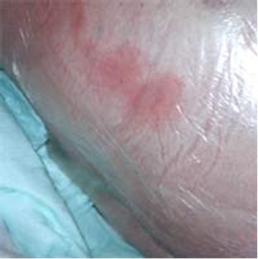
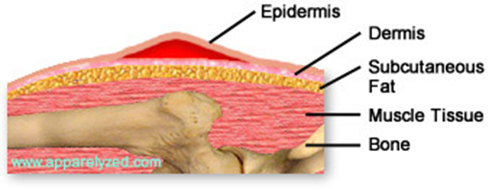
Mezinárodní NPUAP/EPUAP systém klasifikace dekubitů
I. kategorie – epidermitis = zánět všech vrstev epidermis projevující se zarudnutím, bez postižení kontinuity kůže
příznaky: pálení, svědění, zvýšení teploty, změna konzistence tkáně, bolestivost

Slide 22
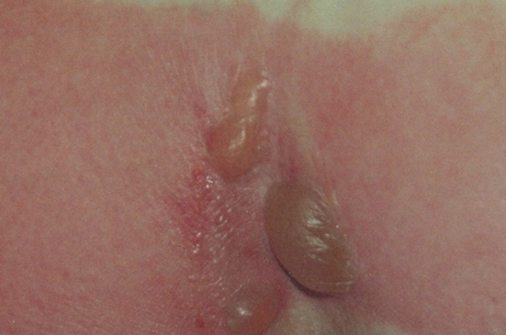
Mezinárodní NPUAP/EPUAP systém klasifikace dekubitů
II. kategorie – poškození epidermis a dermis (porušení kožního krytu) s tvorbou povrchové eroze, puchýře nebo ulcerace
subjektivně nejbolestivější fáze

Slide 23
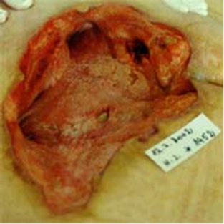
Mezinárodní NPUAP/EPUAP systém klasifikace dekubitů
III. kategorie – úplná ztráta kožního krytu (bez obnažení hlubokých struktur – šlach, svalů, kostí)
poškození měkkých tkání až ke svalové fascii, tvorba tzv. kapsy
příznaky: bolest nahrazena neostře vymezeným napětím,
↑ teplota, nechutenství, leukocytóza, ↑ CRP, bakteriémie

Slide 24
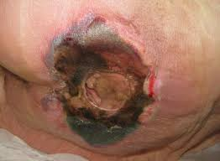
Mezinárodní NPUAP/EPUAP systém klasifikace dekubitů
IV. kategorie – kompletní ztráta tkání (odhalení či postižení hlubokých struktur, prominence do sousedních dutin či orgánů)
nekróza pronikající do svalových fascií
hrozba osteomyelitidy
systémová zánětlivá odpověď včetně zablokování proteosyntézy a navození katabolického stavu

Slide 25
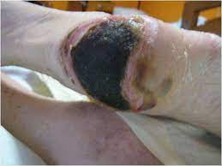
Mezinárodní NPUAP/EPUAP systém klasifikace dekubitů
Neklasifikovatelná kategorie – bez určení stupně, neznámá hloubka vředu/rány (kryto nekrózou či povlaky)

Slide 26
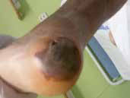
Mezinárodní NPUAP/EPUAP systém klasifikace dekubitů
Podezření na hluboké postižení tkání – fialová či tmavě červená oblast nebo puchýř naplněný krví

Slide 27
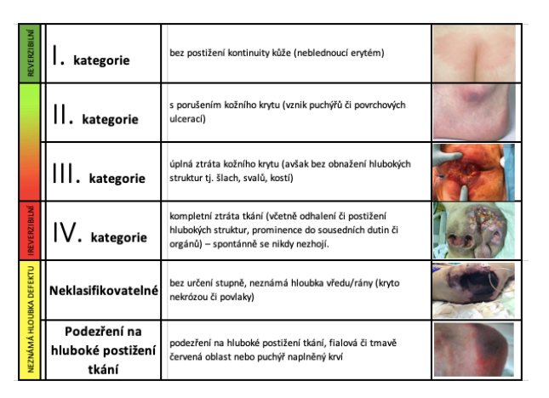
Souhrn

Slide 28
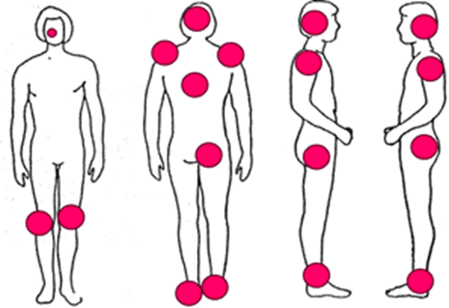
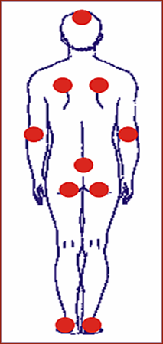
Predilekční místa
= místa nejčastějšího vzniku dekubitu
v místech, kde je pokožka v blízkosti kosti s malou tukovou vrstvou
závisí vždy na poloze těla

Slide 29
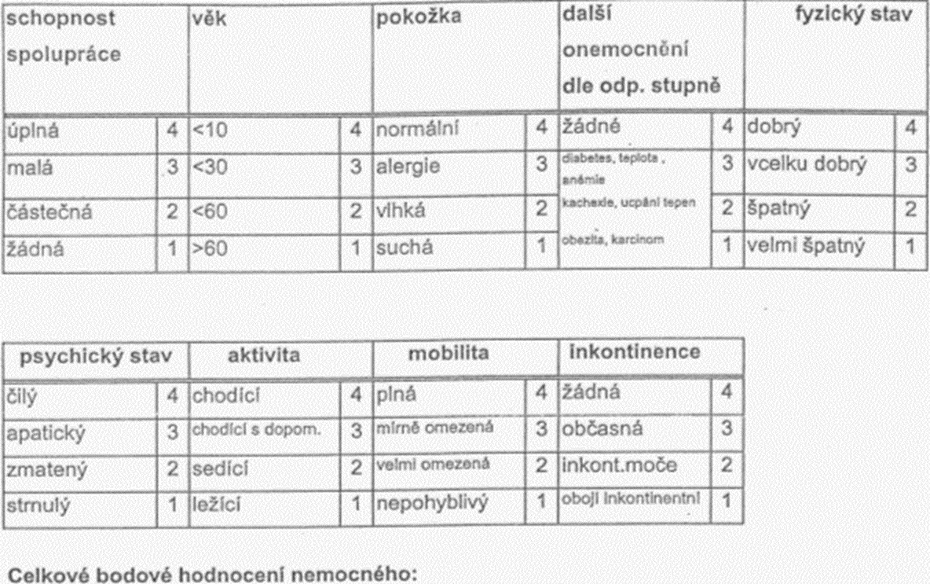
Hodnocení rizika vzniku dekubitů: rozšířená stupnice podle Nortonové (riziko vzniku dekubitů je u nemocného, který dosáhne 25 a méně bodů)

Slide 30
Ošetřovatelské intervence
Známe-li příčinné faktory, známe způsoby, jak předcházet vzniku dekubitů!
péče v oblasti prevence a léčby dekubitů zahrnuje:
  moderní přístup k hojení ran
  organizaci práce
  kvalitně vedenou dokumentaci
  vzdělávání ošetřující personálu
  týmovou práci v multidisciplinárním týmu

Slide 31
Prevence dekubitů - polohování
ZÁKLADNÍ A NEJÚČINNĚJŠÍ PREVENTIVNÍ METOD
jedná se o systematické a řízené změny polohy pacienta dle časového rozpisu
změnami polohy blokujeme nadměrnému působení tlaku na jedno místo
intervaly mezi změnami polohy se řídí dle stavu nemocného (od půl
do čtyř hodin)
objeví-li se při daném intervalu příznaky vznikajícího dekubitu, je nutné interval zkrátit

Slide 32
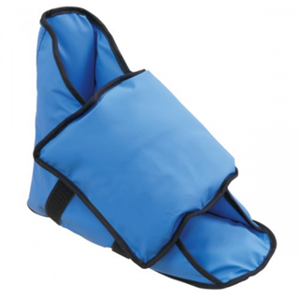
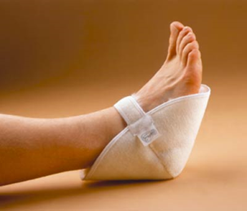
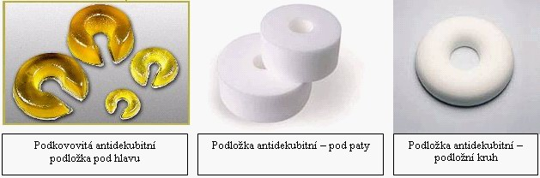
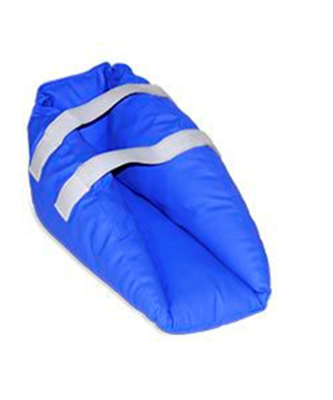
Prevence dekubitů – blokování nepříznivých mechanických vlivů vnějšího prostředí
dokonale upravené, suché lůžko
tvarované podložky a chrániče tlakových bodů (pat, kotníků, kolen, loktů…)

Slide 33
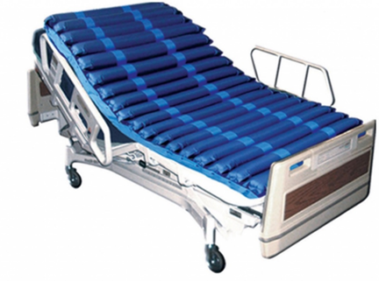
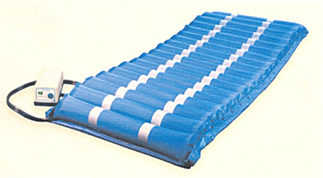
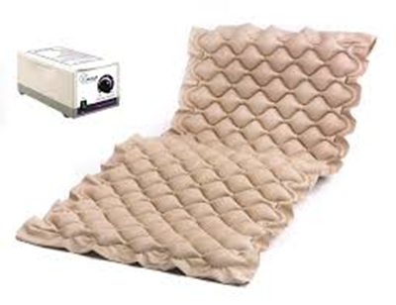
Prevence dekubitů – blokování nepříznivých mechanických vlivů vnějšího prostředí
významnou složkou v prevenci jsou matrace:
molitanové matrace
polyuretanové matrace sendvičového typu
vodní lůžka
vzduchová lůžka

Slide 34
Prevence dekubitů
Hygiena
Normalizace celkového stavu
Rehabilitace
zamezení nepříznivého vlivu moči, stolice a potu
udržování čistoty blízkého i vzdálenějšího prostředí (výměna osobního a ložního prádla, plen, omývání, koupele, sprchování…)
kůži netřeme, sušíme mírným tlakem, udržujeme vláčnou (promašťujeme)
zahájit co nejdříve
podporuje návrat hybnosti
a soběstačnost
zlepšuje prokrvení
přizpůsobit individuálním potřebám
nemasírovat ohrožená místa
korekce anémie, hypoproteinémie, rovnováhy vnitřního prostředí, bolesti, diabetu, blokování infekce, léčba základních a přidružených chorob
strava bohatá na vitaminy a bílkoviny, dostatečný přísun tekutin
(enterální nebo parenterální výživa)

Slide 35
Intertrigo - opruzenina
poškození vrchní vrstvy kůže vyvolané nejčastěji třením dvou vlhkých ploch o sebe
predilekční místa: podpaží, třísla, záhyby kůže na břiše, na vnitřní straně stehen, okolí rekta, pod prsy, u dětí pod krkem, při rýmě okolo nosu
příčina: moč, stolice, pot, sekret vytékající z nosu, úst

Slide 36
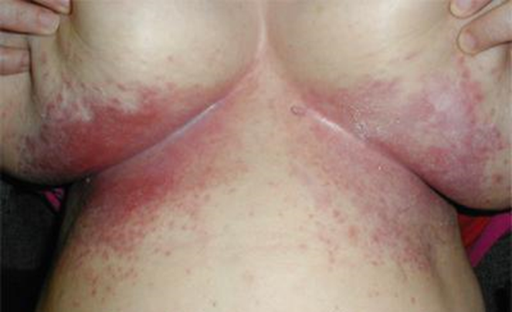
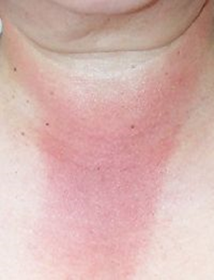
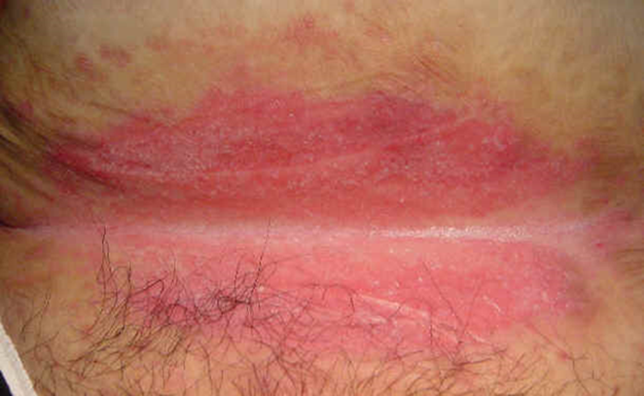
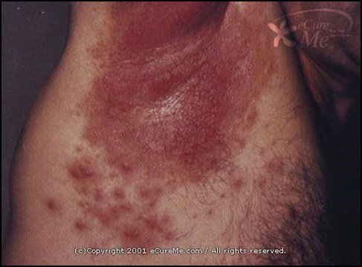
Intertrigo – opruzenina
Místní projevy
Celkové projevy
erytém, zduření, drobné puchýřky
subjektivně: svědění, pálení, bolest a nepohodlí
zvýšená tělesná teplota, nechutenství, poruchy vyprazdňování

Slide 37
Intertrigo – opruzenina
Prevence
Léčba
pravidelná hygiena predilekčních míst – čistá, suchá kůže
vkládání „mulových záložek“ mezi styčné a třecí plochy kůže
preventivní aplikace mastí, past, vazelíny
na mokvající pokožku teplé obklady heřmánku, řapíku lékařského
aplikace past – ochranná zinková pasta (Menalind)
aplikace mastí – Rybí mast, Bepanthen

Slide 38
Literatura a zdroje
Trachtová, E. a kol. : Potřeby nemocného v ošetřovatelském procesu. Brno, IDVPZ 2013.
Pokorná, A., Komínková, A., Menšíková A., Šenkyříková M : Ošetřovatelské postupy založené na důkazech. Brno, Masarykova univerzita 2019.
www.dekubity.eu
www.epuap.org

Slide 39
